Slide 1
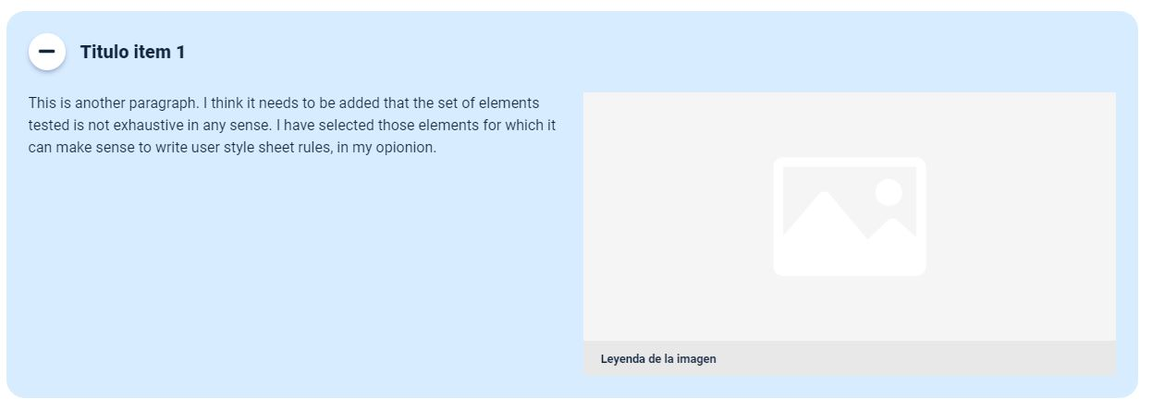
Acordion
CF001_3_casos_practicos
Recomendaciones generales:
El recurso estará compuesto por tres ítems, que serán el título en el cual se deberá hacer clic para ver la información.
Cada ítem estará acompañado de una imagen de referencia.
El estilo seleccionado para el diseño del recurso es el siguiente:

Slide 2

Indicaciones para la producción
Utilizar el recurso Slider A
Ejemplo
Una organización que no tiene lineamientos para la toma de decisiones, es decir, que cada empleado toma decisiones según sus criterios profesionales y personales, por ello, se tiene una gran cantidad de razonamientos que conducen la empresa al caos organizacional, por lo que, si se implementan políticas de seguridad, se puede establecer una cultura organizacional para la toma decisiones.
Casos como este se deben analizar para realizar e implementar en una práctica real empresarial.
Referencias de las imágenes:
https://www.freepik.es/vector-gratis/gente-negocios-iconos-conexion_3585360.htm

Slide 3

Indicaciones para la producción
Utilizar el recurso Slider A
Caso de estudio
En un call center con un movimiento de 1000 personas aproximadamente, se tienen cámaras de vigilancia permanente que guardan la información en un servidor de video para CCTV; este servidor se encuentra separado del datacenter ubicado en el cuarto de vigilancia que está a la entrada de la empresa, junto a la recepción.
Al observar la situación, el visitante puede darse cuenta de que hay ciertos momentos del día en que las recepcionistas se levantan a realizar cualquier diligencia y el personal de vigilancia hace sus rondas.
En conclusión, hay espacios del día, entre las 11:30 y las 12:00 m., que la recepción queda sola; el argumento de las recepcionistas es que se están preparando para la hora más complicada, en cuanto entrada y salida de personal, el medio día, y aunque hay una puerta con llave, no hay más protecciones.
A los pocos días, se presentó un robo en la empresa y no fue posible recuperar la información de las cámaras de seguridad.
Referencias de las imágenes:
https://www.freepik.es/vector-gratis/ilustracion-personajes-concepto-comunicacion-global_3585380.htm#page=2&query=seguridad%20inform%C3%A1tica&position=2&from_view=search

